Slide 1
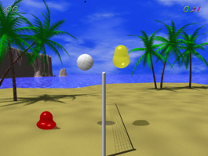

Seminar Echtzeit-Computergrafik
SS07
Blobby Volley 3D - Zwischenstand
Hasso Plattner Institut
IT Systems Engineering | Universität Potsdam
Gruppenmitglieder: Benjamin HosainWasty, Philipp Maschke, Erik Schleiff
betreut durch Prof. Dr. Döllner, Tassilo Glander, Anselm Kegel & Matthias Trapp

Slide 2
Blobby Volley 3D
Entwurfsentscheidungen
  Physik-Engine: Newton Game Dynamics
  Sound-Engine: fMod
  Modellerstellung mit Blender / Import über 3ds

Slide 3
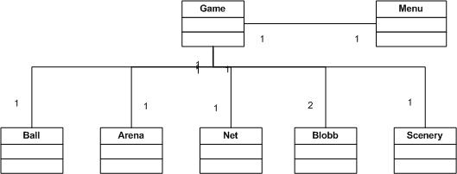
Blobby Volley 3D
Architektur

Slide 4
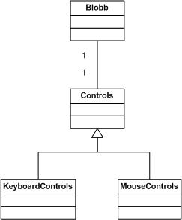
Blobby Volley 3D

Slide 5
Blobby Volley 3D
Projektziele
  MUST-Have‘s:
    o Überführung des klassischen Spielprinzips
    √ Erweiterung der Umgebung auf 3D Spielfeld und 3D Blobbs
    o realistische Ballphysik
    x (einfache) künstliche Intelligenz
    x verschiedene Kameraperspektiven
    o Blobbs animiert + halbdurchsichtig
    o Steuerung mit Maus oder Tastatur

Slide 6
Blobby Volley 3D
  SHOULD-Have:
    x verschiedene Settings(z.B. Halle, Strand,…)
    x Sound (Spielfeld & Umgebung)
    x Highscore
    x Wahl ob alte Volleyballregeln oder Tie-Break
  NICE-TO-Have:
    x Mehrspielermodus - an einem Rechner oder über Netzwerk.
    x Animierter Sand(Krater, Laufwege, Staubwolken)
    x Animiertes Netz(Windbewegung, Ballkontakt)
    x Doppel-Modus (2 gegen 2)

Slide 7
Blobby Volley 3D
Kurze Demo

Slide 8
Blobby Volley 3D
Bisherige Probleme:
- Einbinden der Physik sehr aufwendig
- Modellierung des Volleyballs(Texturierung)
- eingeschränkte Tastaturunterstützung in VRS(?)

Slide 9
Blobby Volley 3D
nächste Schritte:
Implementierung eines spielbaren Prototyps
- Physik weiter integrieren (Drehmoment, Materialeigenschaften, Kollisionsbehandlung)
- Refactoring gemäß der Coding Conventions
- Spiellogik einbinden
2.Graphische Verfeinerung der Objekte
3.Entwicklung einer KI

